Slide 1
Conseil Médical en formation restreinte : rôle et mode d’emploi

Slide 2
Les compétences de la formation restreinte
Saisines obligatoires pour :
L’octroi d’une 1ère période de CLM, CGM, CLD
Le 1er renouvellement d’un CLM, CGM, CLD après épuisement des droits à rémunération à plein traitement (passage à demi-traitement)
Le dernier renouvellement d’un CLM, CGM, CLD (et les questions d’aptitude à cette occasion) : dernière prolongation de 3 mois ou de 6 mois maximum avant la fin des droits statutaires

Slide 3
Les compétences de la formation restreinte
La réintégration à expiration des droits à congés pour raisons de santé (questions d’aptitude après 12 mois de CMO, 3 ans de CLM/CGM, 5 ans de CLD)
La réintégration à l’issue d’un congé d’office ou d’un congé pour raison de santé lorsque l’agent exerce des fonctions qui exigent des conditions de santé particulières
L’attribution de la Disponibilité d’Office pour Raison de Santé (DORS), ses renouvellements et la réintégration à l’issue

Slide 4
Les compétences de la formation restreinte
L’octroi d’un congé sans traitement pour les fonctionnaires stagiaires, ses renouvellements et la réintégration à l’issue
Le reclassement dans un autre emploi :
L’avis d’inaptitude totale et définitive aux fonctions
L’avis d’aptitude au poste proposé dans le cadre d’un reclassement professionnel
L’octroi d’un congé pour infirmités de guerre
L’octroi, le passage à demi-traitement, la dernière prolongation et pour toutes demandes de réintégration en cours et fin de congé pour les congés d’office ou pour les fonctions qui exigent des conditions de santé particulières

Slide 5
Les compétences de la formation restreinte

Slide 6
Les compétences de la formation restreinte

Slide 7
Les compétences de la formation restreinte

Slide 8
Les compétences de la formation restreinte
Saisines facultatives : uniquement pour contester un avis médical rendu par un médecin agréé
cette contestation peut être à l’initiative de la collectivité ou de l’agent
Les conclusions du médecin agréé contestées peuvent porter sur :
L’admission des candidats aux emplois publics dont les fonctions exigent des conditions de santé particulières (délai de 2 mois)
La gestion des congés maladies et le TPT
L’examen médical sollicité par l’employeur (contrôle dans le cadre d’un congé pour raison de santé ou du CITIS)

Slide 9
Les compétences de la formation restreinte

Slide 10
Les compétences de la formation restreinte

Slide 11
Les compétences de la formation restreinte

Slide 12
Les compétences de la formation restreinte
La formation restreinte du Conseil Médical est compétente pour :
Les agents titulaires (CNRACL ou IRCANTEC)
Les agents stagiaires (CNRACL ou IRCANTEC)
Les agents contractuels

Slide 13
La composition de la formation restreinte
Le Conseil Médical réunit en formation restreinte est composé de :
3 médecins titulaires désignés par le Préfet (et 1 ou plusieurs médecins suppléants)
Quorum : 2 médecins

Slide 14
Étapes d’un dossier auprès de la formation restreinte
Étape 1 | Saisine de la formation restreinte
Étape 2 | Instruction du dossier
Étape 3 | Inscription à une séance
Étape 4 | Droits de l’agent
Étape 5 | Réunion de la formation restreinte
Étape 6 | Avis de la formation restreinte
Étape 7 | Saisine du Conseil Médical Supérieur (CMS)
Étape 8 | Décision de la collectivité (arrêté)

Slide 15
Étape 1 : Saisine de la formation restreinte
Saisine dématérialisée par la collectivité via l’application Net-CMCR (pour demande de création de compte s’adresser à supportespaceprive@cdg33.fr)
Saisine de la formation restreinte à l’initiative de l’employeur et/ou à la demande de l’agent

Slide 16
Étape 1 : Saisine de la formation restreinte
Lorsque la saisine est à l’initiative de l’agent le secrétariat du Conseil Médical accuse réception de la saisine à l’agent et à la collectivité :
➢Possibilité de saisine directe de la formation restreinte par l’agent lorsque l’employeur ne donne pas suite à sa demande dans un délai de 3 semaines (en envoyant au secrétariat du Conseil Médical un double de sa demande par recommandé avec accusé de réception)

Slide 17
Étape 1 : Saisine de la formation restreinte
Envoyer par courrier les documents sous pli confidentiel (fonction « Éditer un bordereau »)
Nécessité de respecter le secret médical
Article 226-13 du Code Pénal : 15 000 euros d’amende et 1 an d’emprisonnement en cas de violation du secret médical

Slide 18
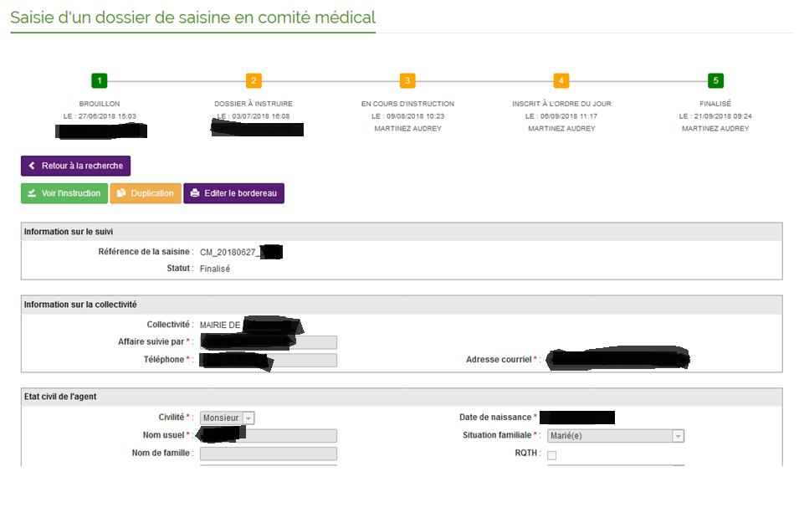
Étape 1 : Saisine de la formation restreinte

Slide 19
Étape 2: Instruction du dossier
L’instruction des dossiers s’effectue par le Médecin Président assisté du secrétariat du Conseil Médical
Le recours à l’expertise médicale devient l’exception : l’étude des dossiers sur pièces médicales est privilégiée
Encourager les agents à fournir des certificats médicaux détaillés, compte-rendu d’hospitalisation ou d’opération, protocole de soins…
Envoi de ces documents sous pli confidentiel

Slide 20
Étape 2 : Instruction du dossier
Si une expertise est nécessaire le secrétariat du Conseil Médical :
Envoi un courrier à l’agent lui demandant de prendre rendez-vous auprès d’un médecin agréé (désigné par le Conseil Médical en fonction des informations contenues dans le dossier de l’agent)
Important : porter une attention particulière à l’adresse de l’agent renseignée sur Net-CMCR afin d’éviter les retours de courriers et d’augmenter les délais de traitement d’un dossier

Slide 21
Étape 2 : Instruction du dossier
2. Envoi un ordre de mission au médecin agréé
(un agent peut demander une fois à changer d’expert)
Lors de la prise de rendez-vous, l’agent devra préciser que c’est pour une expertise à la demande du Conseil Médical
L’agent doit apporter tous les documents médicaux pouvant éclairer l’expert sur son état de santé
Réception de l’expertise par le secrétariat du Conseil Médical puis inscription du dossier à une séance

Slide 22
Étape 3 : Inscription à une séance
Envoi d’un courrier 10 jours avant la séance pour informer l’agent :
De la date d’examen de son dossier
De ses droits :
Droit à consulter son dossier
Droit à une procédure contradictoire
Droit de faire entendre le médecin de son choix
Des voies de recours possibles devant le Conseil Médical Supérieur (CMS)

Slide 23
Étape 4 : Droits de l’agent
Le droit à consulter son dossier
Personnellement ou par l’intermédiaire de son représentant (mandat nécessaire)
Consultation préalable du dossier possible sur rendez-vous uniquement, pris auprès du secrétariat du Conseil Médical
Sur demande obligatoirement accompagnée d’une copie de la carte d’identité, la partie médicale du dossier peut être transmise par courrier ou courriel à l’agent, ou au médecin de son choix

Slide 24
Étape 4 : Droits de l’agent
Le droit à une procédure contradictoire
L’agent peut présenter des observations écrites et fournir des certificats médicaux complémentaires :
Envoi au secrétariat du Conseil Médical par courrier ou par courriel
ou
Remise en mains propres au secrétariat du Conseil Médical (lors de la consultation du dossier)

Slide 25
Étape 5 : Réunion de la formation restreinte
L’agent et la collectivité peuvent faire entendre le médecin de leur choix lors de la séance de la formation restreinte du Conseil Médical :
Déplacement du médecin à la charge de l’agent ou de la collectivité
Le secrétariat du Conseil Médical doit être informé en amont de la venue d’un médecin

Slide 26
Étape 6 : Avis de la formation restreinte
Téléchargeable sur l’application Net-CMCR quelques jours après la séance de la formation restreinte
Pas d’envoi par courrier pour les collectivités
Aucun avis donné par téléphone
Avis notifié à l’agent par le secrétariat du Conseil Médical dans un délai de 2 à 3 semaines (après la mise en ligne sur l’application)

Slide 27
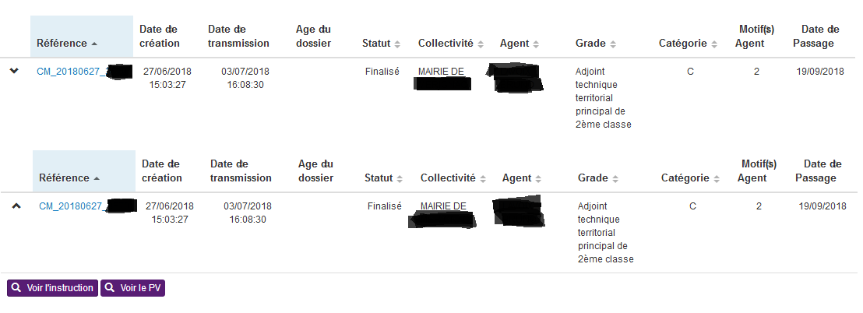
Étape 6 : Avis de la formation restreinte

Slide 28
Étape 6 : Avis de la formation restreinte
Acte préparatoire à la décision de la collectivité
Non susceptible de recours
L’avis de la formation restreinte n’est pas une décision
Avis consultatif qui ne lie pas la collectivité (sauf les avis concernant l’aptitude ou l’inaptitude de l’agent)

Slide 29
Étape 7 : Saisine du CMS
Unique interlocuteur du CMS : secrétariat du Conseil Médical
Délai de 2 mois à compter de la notification de l’avis pour saisir le CMS
Recours à l’initiative de l’agent
L’agent rédige un courrier de recours précisant explicitement l’avis contesté et sa requête et le transmet à son employeur
L’administration adresse l’ensemble des éléments au secrétariat du Conseil Médical ainsi qu’une lettre de transmission de recours

Slide 30
Étape 7 : Saisine du CMS
Recours à l’initiative de l’employeur :
L’administration rédige un courrier de recours motivé et accompagné d’un rapport administratif circonstancié
L’employeur adresse ce dossier au Conseil Médical et en informe l’agent
Possibilité pour la collectivité ou l’agent d’ajouter des documents complémentaires et éventuellement une contre-expertise

Slide 31
Étape 7 : Saisine du CMS
Saisine du Conseil médical supérieur
Transmission de la saisine par le secrétariat du Conseil Médical via un logiciel spécifique (VADIM)
Délai d’instruction : 4 mois à compter de la réception du dossier complet.
➢Si délai non respecté l’avis de la formation restreinte est réputé être confirmé.
Le CMS peut également demander une contre-expertise. Le délai de 4 mois est alors suspendu.

Slide 32
Étape 8 : Décision de la collectivité
L’autorité territoriale doit prendre une décision (arrêté individuel) suite à l’avis de la formation restreinte et doit informer le secrétariat du Conseil Médical de toutes les décisions qui sont rendues sur son avis.
Seule la décision de l’autorité territoriale peut-être contestée devant le tribunal administratif
L'autorité territoriale peut prendre une décision différente de l'avis rendu

Slide 33
Calendrier
Deux séances par mois :
1er mercredi du mois
3ème mercredi du mois
Date limite de réception des expertises fixée pour chaque séance
Calendrier prévisionnel accessible sur le site internet du CDG

